Slide 1
РАЗВИТИЕ ФИЗИЧЕСКОЙ КУЛЬТУРЫ И СПОРТА В РЕСПУБЛИКИ БУРЯТИЯ
ПРАВИТЕЛЬСТВО РЕСПУБЛИКИ БУРЯТИЯ
МИНИСТЕРСТВО СПОРТА И МОЛОДЕЖНОЙ ПОЛИТИКИ
РЕСПУБЛИКИ БУРЯТИЯ
Министр В.А. Дамдинцурунов
2020 год

Slide 2
РЕСПУБЛИКА БУРЯТИЯ
985 937 чел.
численность населения
351,3 тыс. кв. км.
площадь

Slide 3
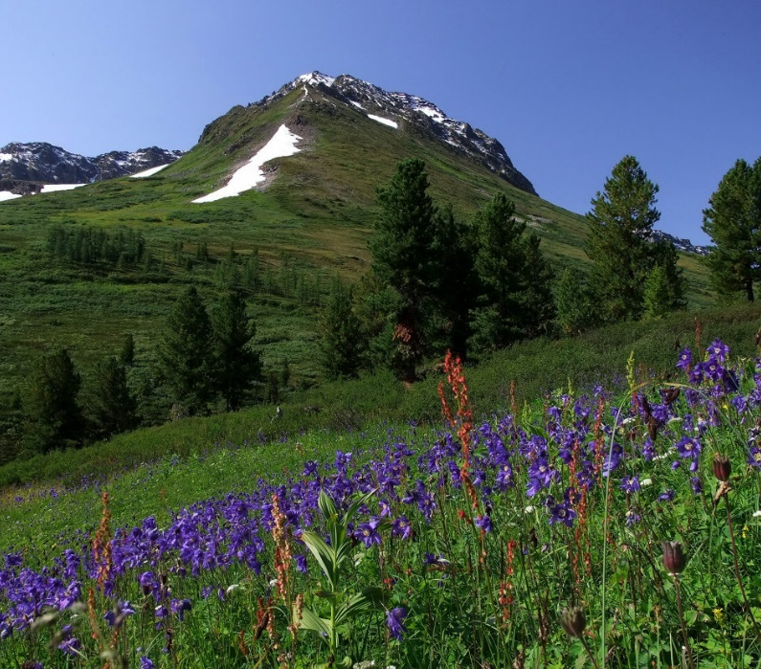
РЕСПУБЛИКА БУРЯТИЯ

Slide 4
РЕСПУБЛИКА БУРЯТИЯ

Slide 5
СИСТЕМА ПОДГОТОВКИ СПОРТИВНОГО РЕЗЕРВА В РЕСПУБЛИКЕ БУРЯТИЯ
Минспорт РБ
23 муниципальные СШ
ЦСП
РСШОР
РСАШ
РСШП
9 муниципальных СШОР
Общее число занимающихся 27 547 человек
36 организаций
Республиканский уровень
Муниципальный уровень

Slide 6
СПОРТИВНЫЙ РЕЗЕРВ РЕСПУБЛИКИ БУРЯТИЯ
17 007 чел.
610 чел.
на этапах спортивной подготовки
тренерский состав
. . . . . . . . . . . . . . . . . . . . . . . . . . . . . . . . . . . . . . . . . . . . . . . . . . . . . . . . . . . . . . . . . . . . . . . . . . . . . . . . . . . . . . . . . . . .
134 чел.
1 574 чел.
кандидаты в состав сборных команд РОССИИ
кандидаты в состав сборных команд БУРЯТИИ
. . . . . . . . . . . . . . . .. . .
(по базовым видам спорта 106 чел., по остальным видам спорта 28 чел.)
по базовым видам спорта 624 чел.,
остальные виды спорта 950 чел.
. . . . . . . . . . . . . . . . . . . . . . . . . . . . . . . . . . . . . . . . . . . . . . . . . . . . . . . . . . . . . . . . . . . . . . . . . . . . . . . . . . . . . . . . . . . .
10
61
базовых видов
спорта
ОЛИМПИЙСКИЕ – спортивная борьба, бокс, стрельба из лука, пулевая стрельба, легкая атлетика, лыжные гонки, дзюдо, тхэквондо
ПАРАЛИМПИЙСКИЕ – спорт лиц с поражением ОДА.
СУРДЛИМПИЙСКИЕ – спорт глухих
СПОРТИВНАЯ
ФЕДЕРАЦИЯ
. . . . . . . . . . . . . . . .. . .

Slide 7
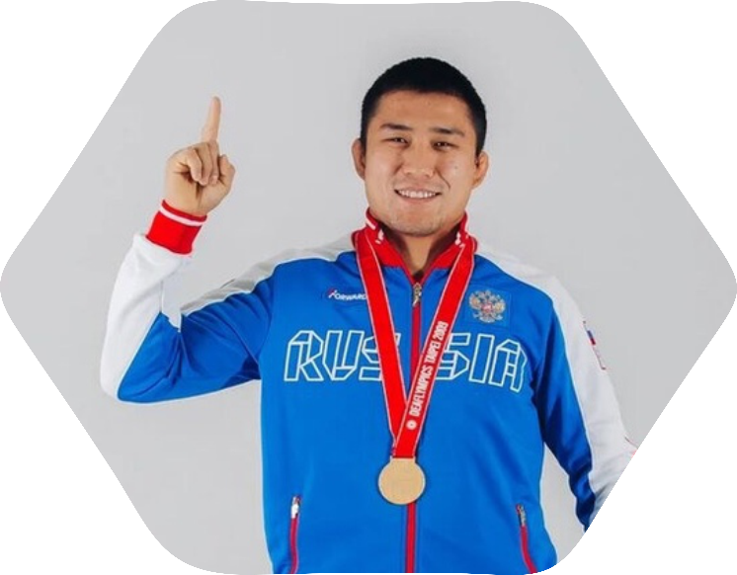
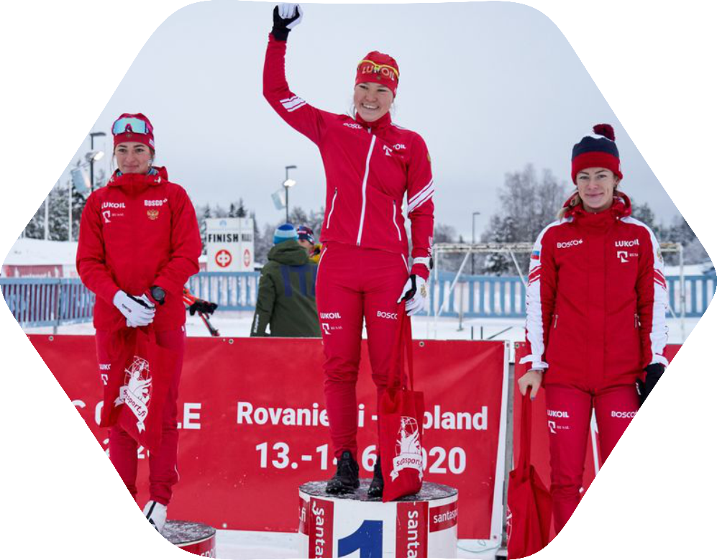
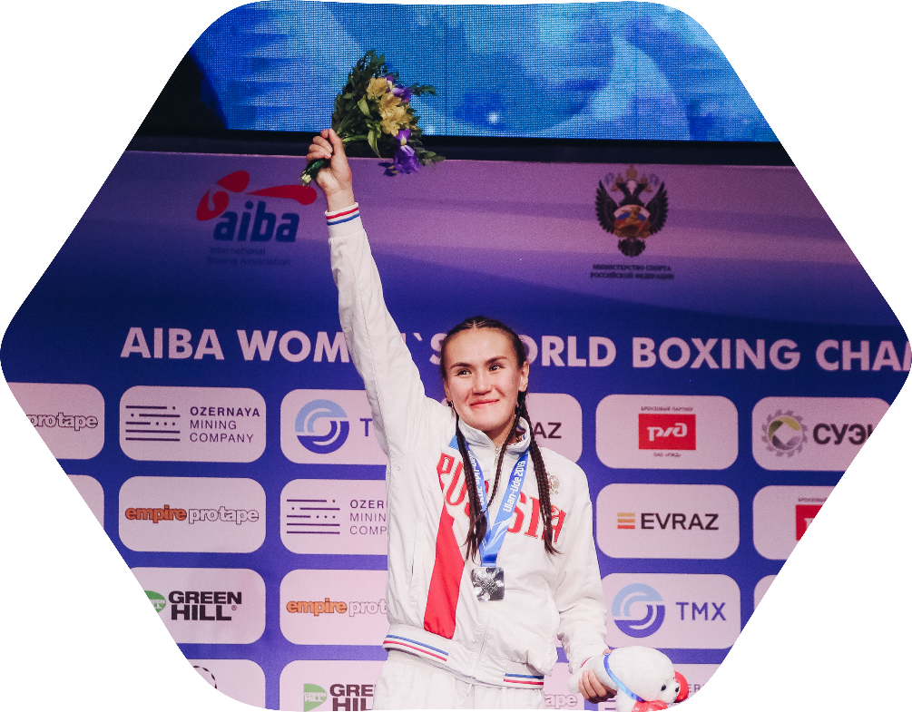
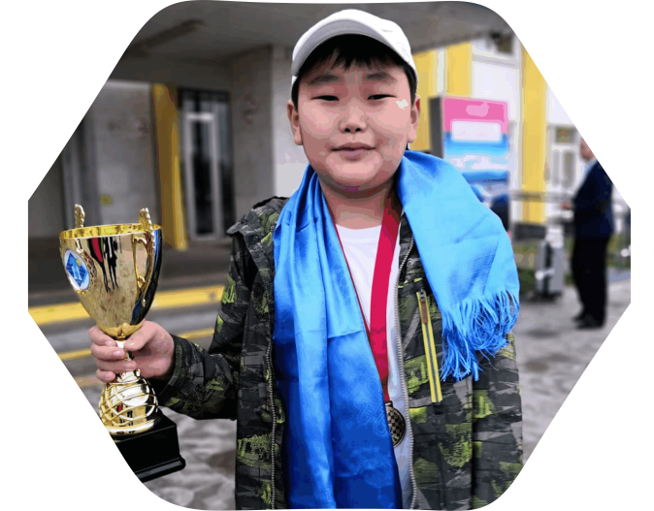
120
медалей
2019
ГОД
51 золотых
36 серебряных
33 бронзовых

Slide 8
ЕДИНОВРЕМЕННЫЕ ГОСУДАРСТВЕННЫЕ СПОРТИВНЫЕ ПРЕМИИ
2019 ГОД
65 И 42
22,9 млн. руб.
спортсменов
тренера
. . . . . . . . . . . . . . . . . . . . . . . . . . . . . . . . . . . . . . . . . . . . . . . . . . . . . . . . . . . . . . . . . . . . . . . . . . . . . . . . . . . . . . . . . . . .
ГОСУДАРСТВЕННАЯ ПОДДЕРЖКА СПОРТСМЕНОВ и ТРЕНЕРОВ, завоевавших звания чемпионов, серебряных и бронзовых призеров Олимпийских игр, Паралимпийских игр, Сурдлимпийских игр :
СУБСИДИЯ НА ПРИОБРЕТЕНИЕ ЖИЛОГО ПОМЕЩЕНИЯ НА ТЕРРИТОРИИ РЕСПУБЛИКИ БУРЯТИЯ ИЛИ НА КОМПЕНСАЦИЮ СТОИМОСТИ ПРИОБРЕТЕННОГО ЖИЛЬЯ
(не менее 70 кв.м., не более 80 кв.м.)
ДОПОЛНИТЕЛЬНОЕ МАТЕРИАЛЬНОЕ ОБЕСПЕЧЕНИЕ В ФОРМЕ ЕЖЕМЕСЯЧНОЙ ДЕНЕЖНОЙ ВЫПЛАТЫ ПОЖИЗНЕННО СПОРТСМЕНАМ (от 18 до 30 тыс.руб.)
. . . .. . . . . . . . . . .. . .
ПЕРВЫМ ТРЕНЕРАМ и ТРЕНЕРАМ
(от 5 до 13 тыс.руб.)
. . . . . . . . . . . . . . . . . . . . . . . . . . . . . . . . . . . . . . . . . . . . . . . . . . . . . . . . . . . . . . . . . . . . . . . . . . . . . . . . . . . . . . . . . . . .
С 1 января 2020 года в Республике Бурятия предусмотрены ЕЖЕМЕСЯЧНЫЕ ДЕНЕЖНЫЕ ВЫПЛАТЫ ПОЖИЗНЕННО ЧЕМПИОНАМ И ПРИЗЕРАМ МЕЖДУНАРОДНЫХ СОРЕВНОВАНИЙ «ДРУЖБА-84»

Slide 9
ВФСК «ГОТОВ К ТРУДУ И ОБОРОНЕ» РБ в рейтинге субъектов РФ
ДОЛЯ НАСЕЛЕНИЯ, СИСТЕМАТИЧЕСКИ ЗАНИМАЮЩЕГОСЯ
ФК И С
2018 год
39,4%
53%
2019 год
ФИЗКУЛЬТУРНО-ОЗДОРОВИТЕЛЬНАЯ И СПОРТИВНО-МАССОВАЯ РАБОТА
27
место
274
на 196,9 ставках
36
место
43
место
инструктора
5 тыс. чел.
на одного инструктора
84
место

Slide 10
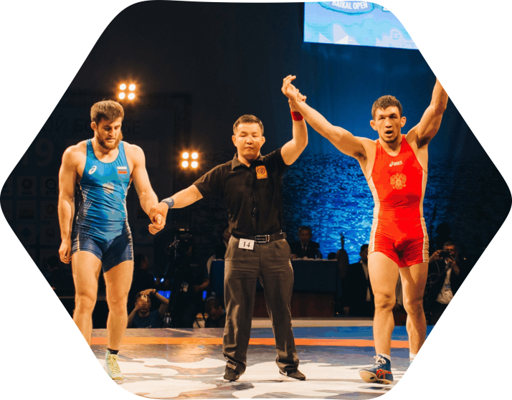
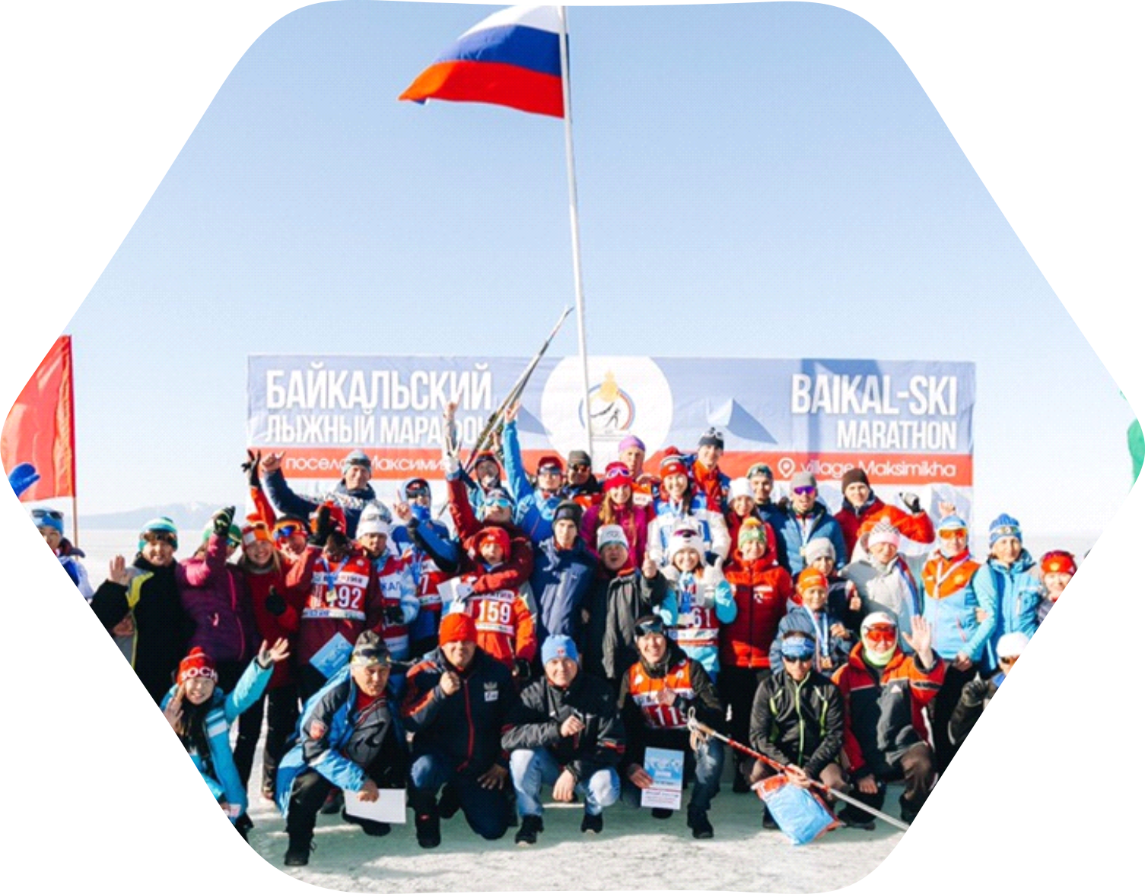
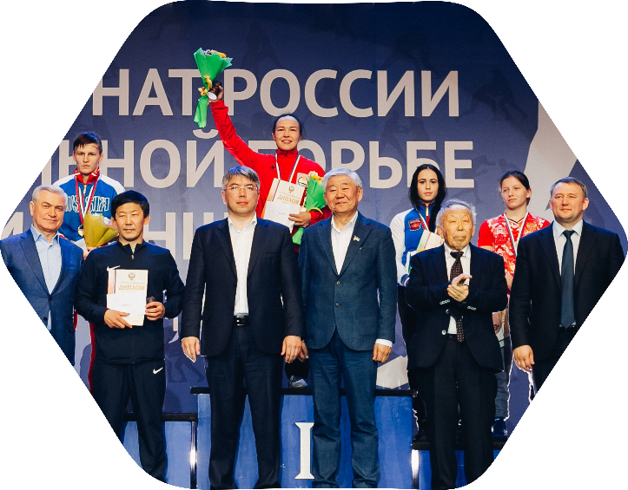
800
физкультурных и
спортивных мероприятий
61 вид спорта

Slide 11
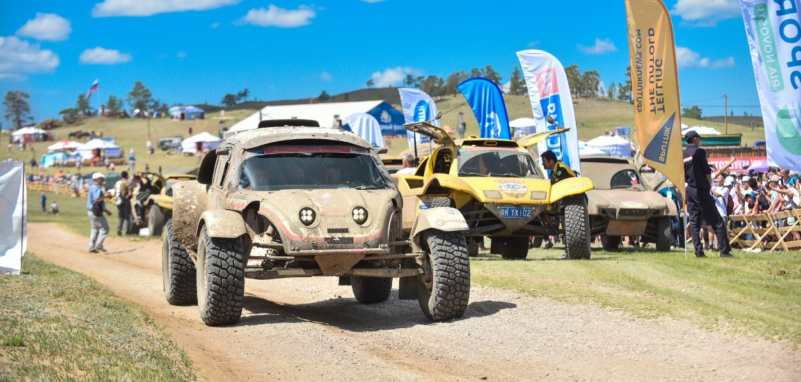
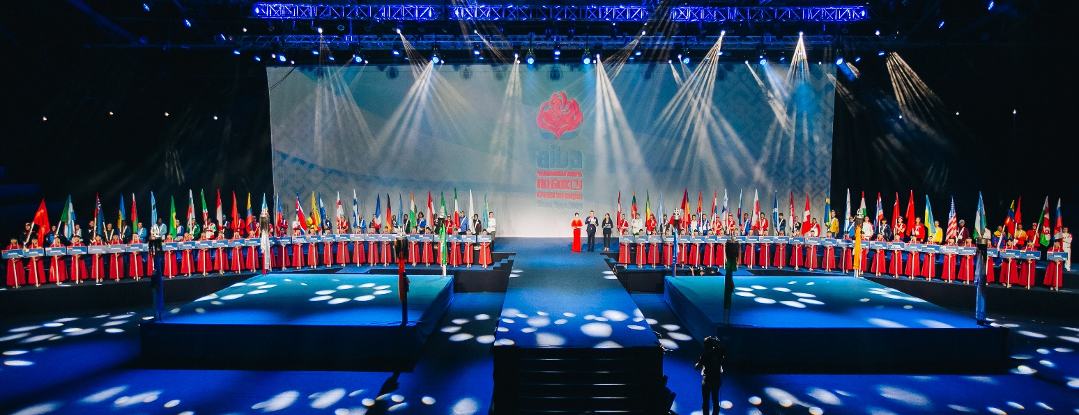
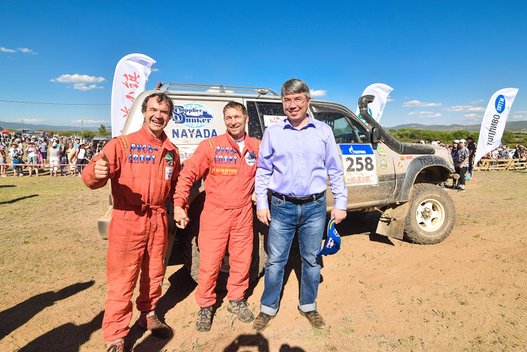
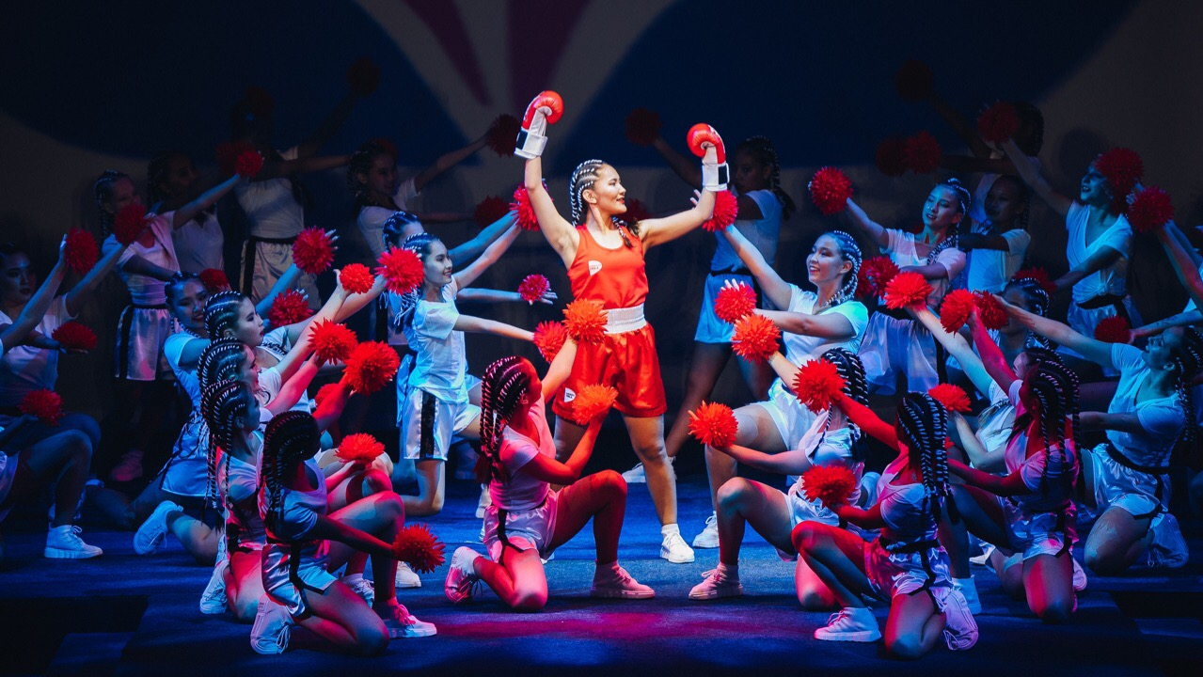
Этап Международного ралли
«Шелковый путь» Россия-Монголия-Китай
Чемпионат мира по боксу
среди женщин

Slide 12
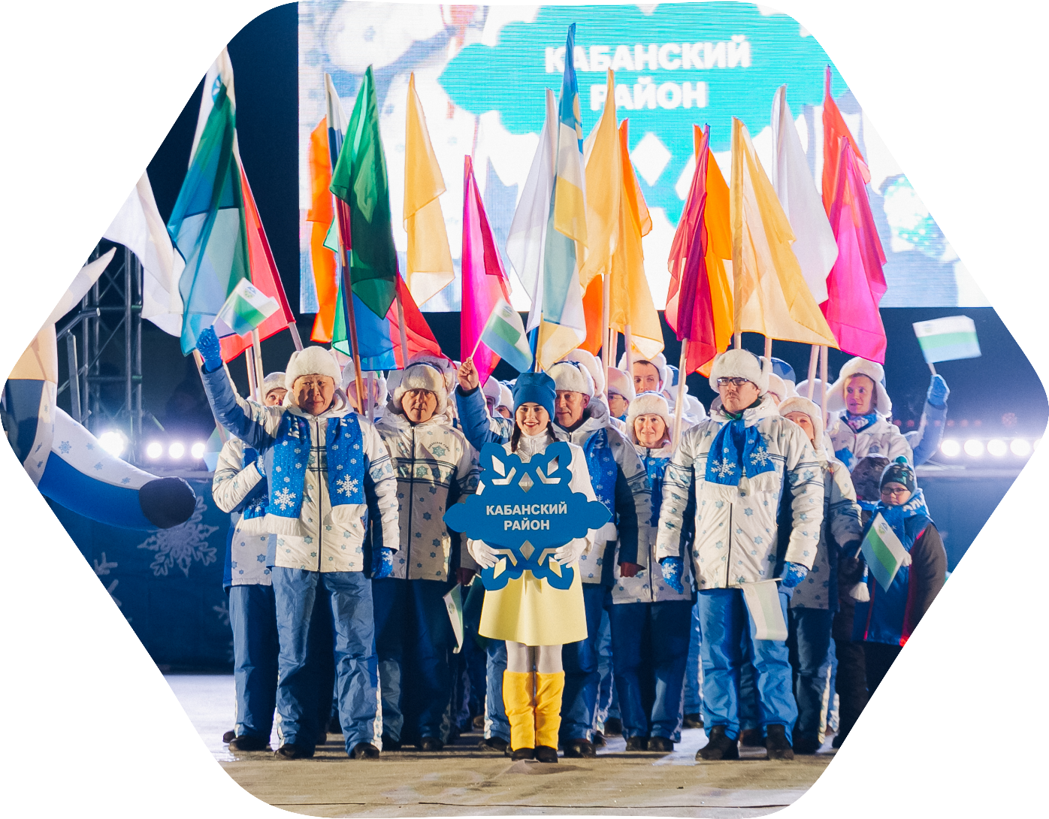
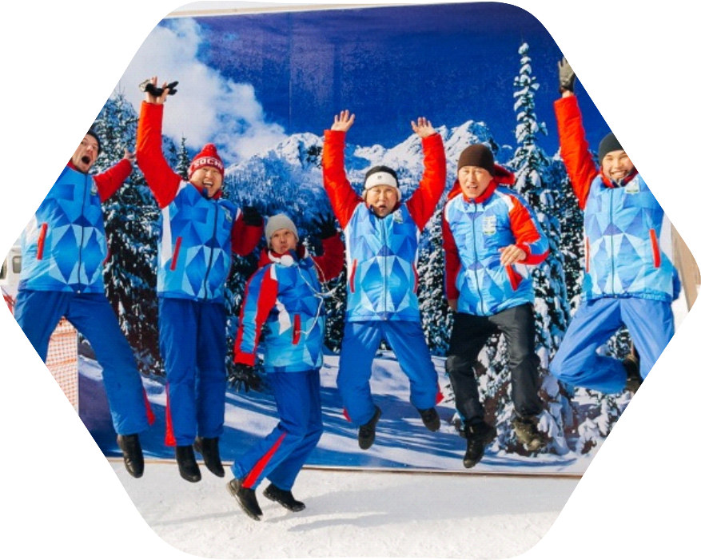
XV РЕСПУБЛИКАНСКИЕ ЗИМНИЕ СЕЛЬСКИЕ
СПОРТИВНЫЕ ИГРЫ
927
спортсменов
С 28 февраля по 1 марта 2019 года
в Кабанском районе

Slide 13
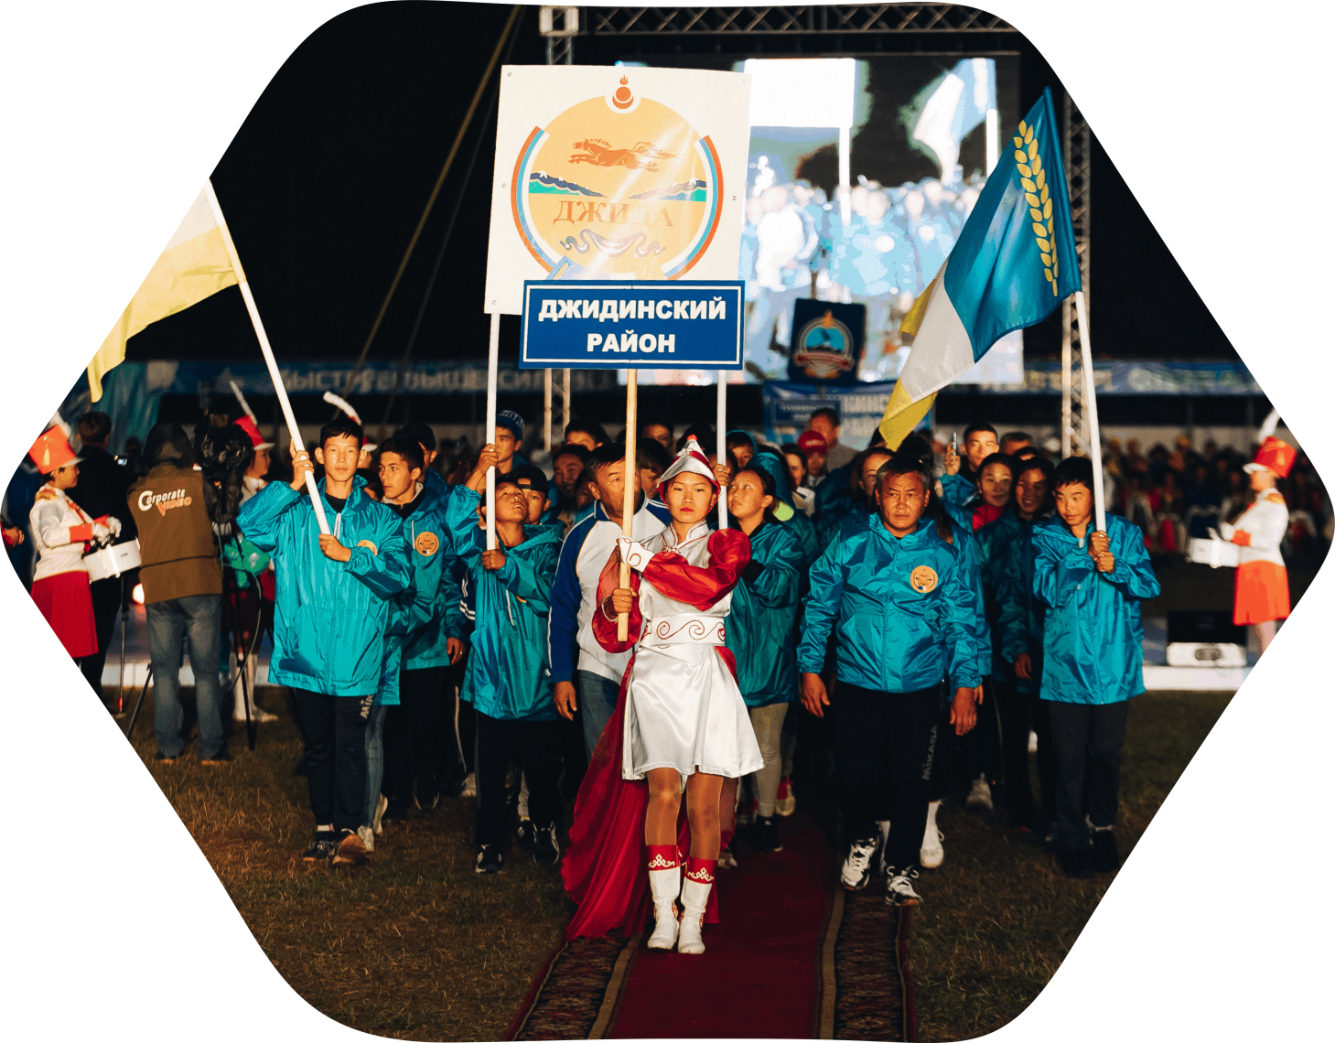
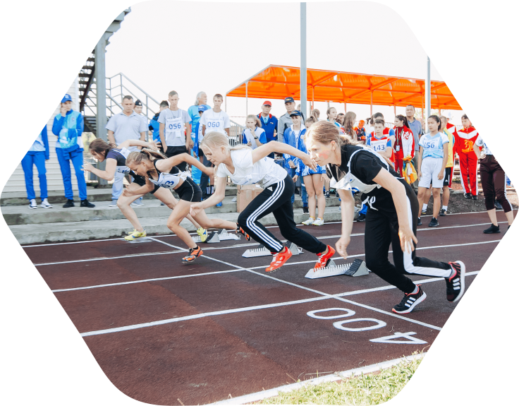
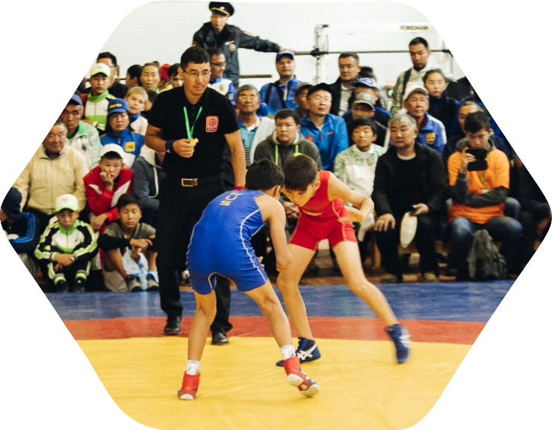
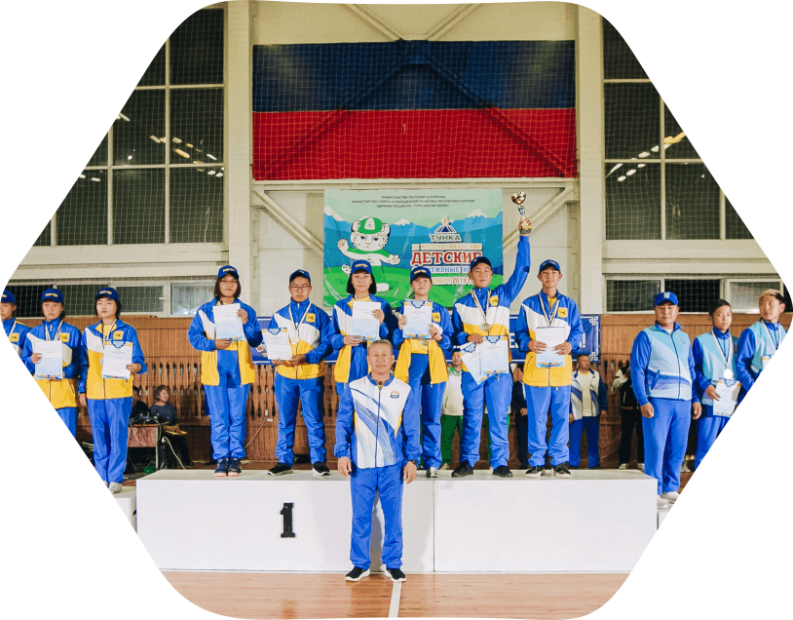
II РЕСПУБЛИКАНСКИЕ ДЕТСКИЕ СПОРТИВНЫЕ ИГРЫ
1345
спортсменов
С 3 по 6 сентября 2019 года
в Тункинском районе

Slide 14
ФИНАНСИРОВАНИЕ
млн. руб.
2 335,1
млн. руб.
1 291,0
млн. руб.
585,9
697,3
млн. руб.
млн. руб.
2017 год
2018год
2019 год
2020 год

Slide 15
РАЗВИТИЕ ИНФРАСТРУКТУРЫ»
51
42
объектов спорта
7
3
2017
год
2018
год
2019
год
2020
год (план)

Slide 16
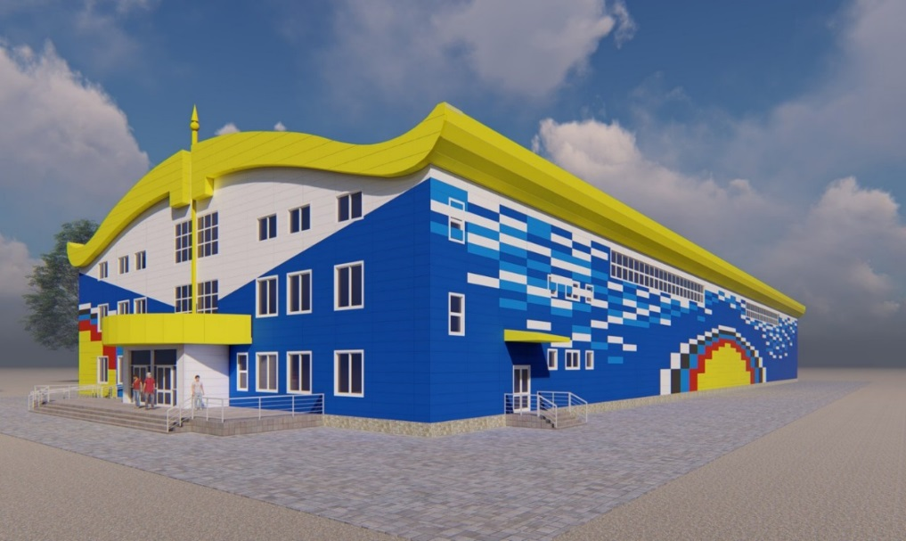
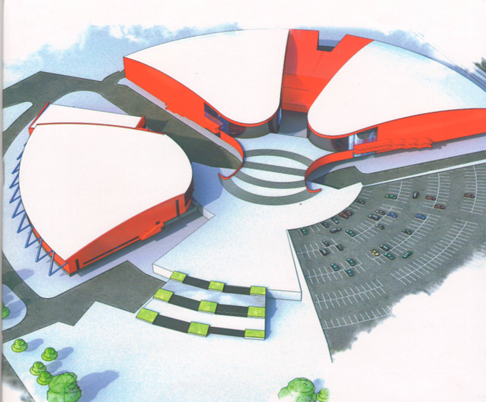
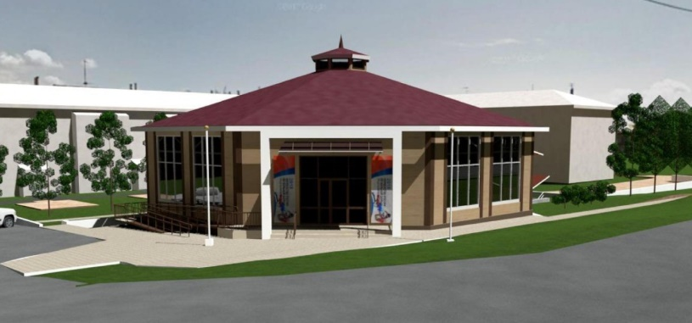
2020-2022 ГГ.
КРУПНЫХ ОБЪЕКТОВ
Региональный центр по стрельбе из лука
Региональный центр по хоккею в рамках ГЧП (концессии)
Строительство борцовской юрты в рамках МЧП

Slide 17
В НОЯБРЕ 2018 ГОДА ПРЕЗИДЕНТ РОССИИ ВЛАДИМИР ПУТИН ПОДПИСАЛ УКАЗ О ПЕРЕХОДЕ РЕСПУБЛИКИ БУРЯТИЯ ИЗ СОСТАВА СИБИРСКОГО В ДАЛЬНЕВОСТОЧНЫЙ ФЕДЕРАЛЬНЫЙ ОКРУГ
ПРЕИМУЩЕСТВА ВСТУПЛЕНИЯ В ДАЛЬНЕВОСТОЧНЫЙ ФЕДЕРАЛЬНЫЙ ОКРУГ
«Подъем Дальнего Востока – это наш национальный приоритет на ХХI век»
В.В. Путин
МЕРЫ ПОДДЕРЖКИ СЕМЕЙ С ДЕТЬМИ
ПРОЖИТОЧНЫЙ МИНИМУМ ЕЖЕМЕСЯЧНАЯ ВЫПЛАТА ДО 3 ЛЕТ НА ТРЕТЬЕГО И ПОСЛЕДУЮЩЕГО РЕБЕНКА
2 ПРОЖИТОЧНЫХ МИНИМУМА ЕДИНОВРЕМЕННАЯ ВЫПЛАТА ПРИ РОЖДЕНИИ ПЕРВОГО РЕБЕНКА
«ДАЛЬНЕВОСТОЧНЫЙ МАТКАПИТАЛ»
СНИЖЕННАЯ СТАВКА ПО ИПОТЕЧНОМУ КРЕДИТОВАНИЮ
для семей с 2 и более детьми на весь период кредитного договора
ЛЬГОТНАЯ ИПОТЕКА ПОД 2% ГОДОВЫХ для молодых семей
ЭКОНОМИЧЕСКИЕ МЕРЫ ПОДДЕРЖКИ
«На Дальнем Востоке созданы беспрецедентные условия экономического развития территории»
Ю.П. Трутнев
ДАЛЬНЕВОСТОЧНЫЙ ГЕКТАР С 1 ИЮЛЯ 2019 г.
ПРЕФЕРЕНЦИИ ДЛЯ ТОРОВ
РЕЖИМ СВОБОДНОЙ ЗОНЫ ДЛЯ РЕЗИДЕНТОВ
ИНФРАСТРУКТУРНАЯ ПОДДЕРЖКА ИНВЕСТОРОВ

Slide 18
КАКИЕ ПРЕИМУЩЕСТВА ДАЕТ РЕЖИМ ТОР?
Пониженные тарифы страховых взносов – 7,6%, при получении статуса резидента в течение 10 лет после принятия Закона. (Для не резидентов порядка 30%)
Налог на прибыль после получения первой прибыли 5%, последующие 5 лет —10%. (для не резидентов 20%)
Земельный налог 0% в течение 5 лет (по решению ОМСУ), последующие 5 лет по решению ОМСУ
В соответствии с законодательством субъекта РФ освобождение или снижение ставки налогов на имущество – 0% - 5 лет, (Не для резидентов 2,2%)
Понижающий коэффициент НДПИ (0 — 0,8) в течение 10 лет, далее применяется коэффициент 1
Проведение проверок контрольными и надзорными органами только при согласовании Минвостокразвития (срок проведения плановой проверки не более 15 рабочих дней)
Льготные арендные ставки для резидентов: 0,4% коэффициент от базовой ставки
Ускоренная процедура возмещения НДС в течение 15 календарных дней. Не для резидентов – 3 месяца
Для объектов капитального строительства. Срок проведения экологической экспертизы проектной документации не более 45 суток
Получение разрешительной документации на капитальное строительство (не более 40 дней)
Для СТЗ (свободная таможенная зона) - Беспошлинный и безналоговый ввоз, хранение, потребление (использование) иностранных товаров внутри ТОР, реэкспортный вывоз товаров (оборудования)
Для СТЗ - 0% НДС на импорт для переработки
Привлечение иностранной рабочей силы без учета квот
Таким образом, резидент меньше тратит времени на административные процедуры, все согласования проходит проще, меньше платит налогов.

Slide 19
ПЛАН СОЦИАЛЬНОГО РАЗВИТИЯ ЦЕНТРОВ ЭКОНОМИЧЕСКОГО РОСТА РЕСПУБЛИКИ БУРЯТИЯ
2019
ГОД
251,3
млн. руб.
16
объектов спорта
2020-2021 ГОДЫ
5
объектов спорта
516,5
млн. руб.

Slide 20
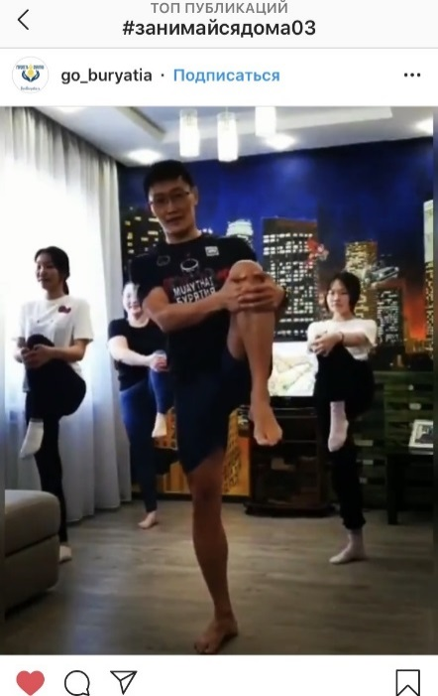
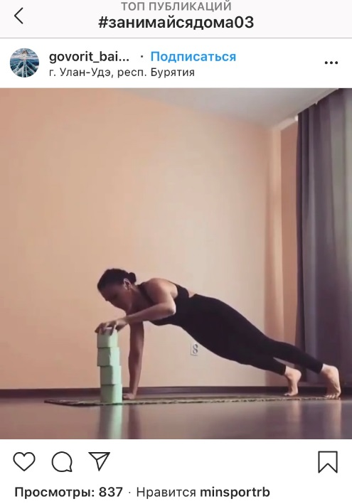
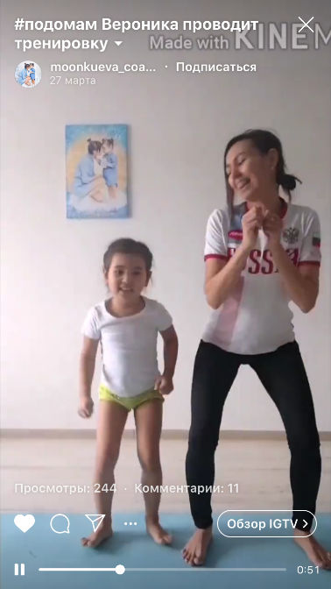
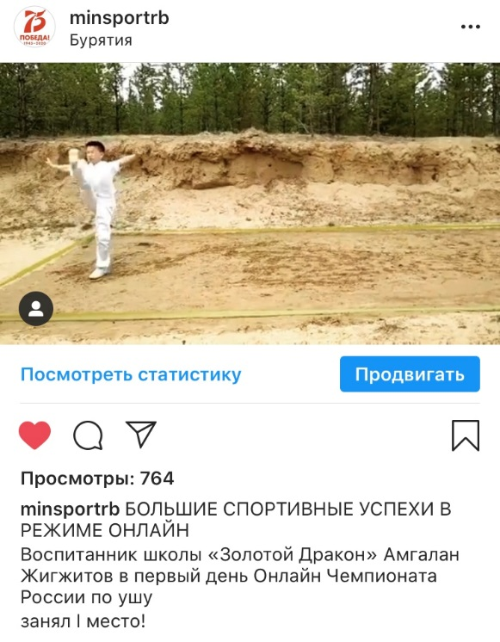
РАБОТА В УСЛОВИХ COVID-19
50
спортивных федераций проводят тренировки
в режиме онлайн
#ЗАНИМАЙСЯДОМА03
#ТРЕНИРУЙСЯДОМА
#СПОРТНОРМАЖИЗНИ
С 28 марта запущен флешмоб в социальной сети «Instagram» «Занимайся Дома 03»
С 13 мая жителям Бурятии разрешено заниматься ФК и С на открытом воздухе. Но при условии совместных занятий не более 2 человек. При этом расстояние между занимающимися должно быть не менее 5 метров.
Вносятся изменения в ЕКП спортивно-массовых и физкультурно-оздоровительных мероприятий Республики Бурятия с учетом перераспределения, либо отмены мероприятий.

Slide 21
РЕГИОНАЛЬНЫЕ МЕРЫ ПОДДЕРЖКИ СУБЪЕКТОВ МАЛОГО И СРЕДНЕГО ПРЕДПРИНИМАТЕЛЬСТВА ДЛЯ ПРЕОДОЛЕНИЯ ПОСЛЕДСТВИЙ НОВОЙ КОРОНАВИРУСНОЙ ИНФЕКЦИИ
СНИЖЕНИЕ НАЛОГА НА ИМУЩЕСТВО
ОСВОБОЖДЕНИЕ ОТ УПЛАТЫ АРЕНДНЫХ ПЛАТЕЖЕЙ
СУБСИДИИ НА ВОЗМЕЩЕНИЕ ЗАТРАТ ПО ОПЛАТЕ КОММУНАЛЬНЫХ УСЛУГ
ПРЕДОСТАВЛЕНИЕ МИКРОЗАЙМОВ ПО ЛЬГОТНЫМ СТАВКАМ
ПРЕДОСТАВЛЕНИЕ ГАРАНТИЙ РЕГИОНАЛЬНЫМ ОРГАНИЗАЦИЯМ
ПРЕДОСТАВЛЕНИЕ ЛЬГОТНЫХ КРЕДИТОВ ПОД 8,5%

